Slide 1
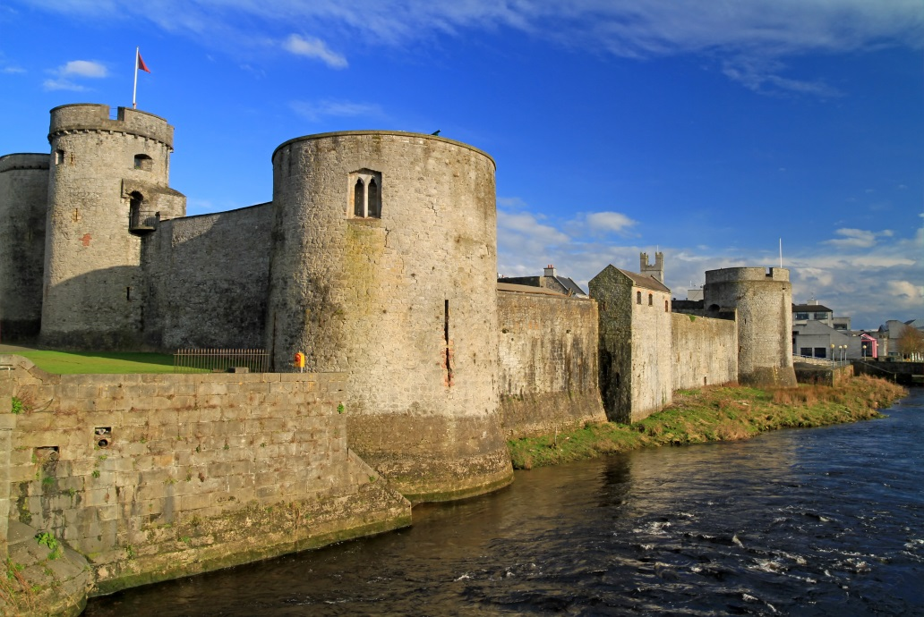
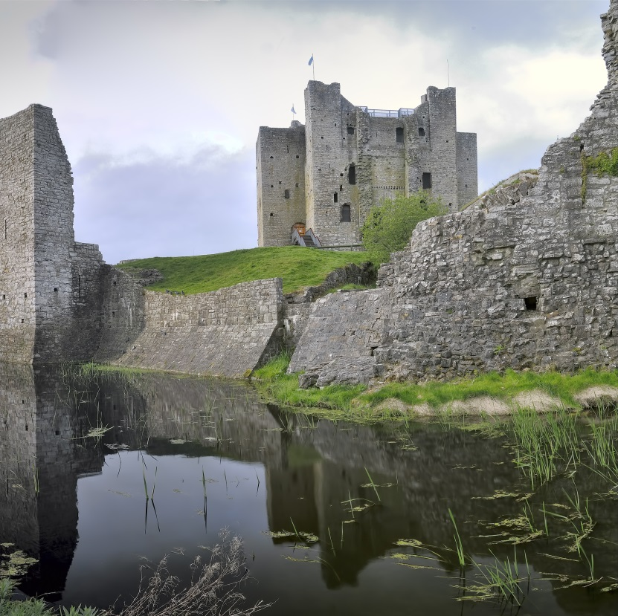
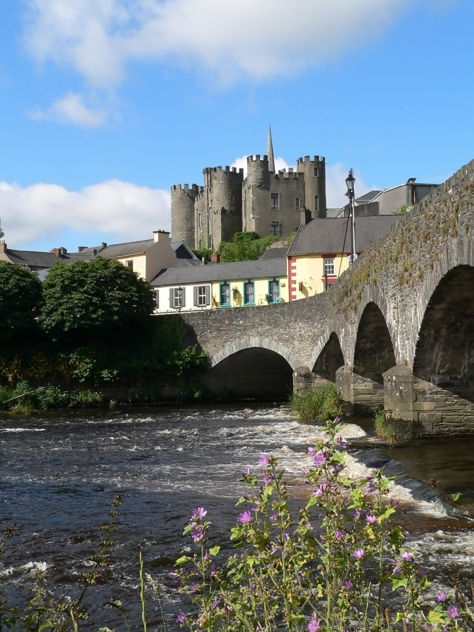
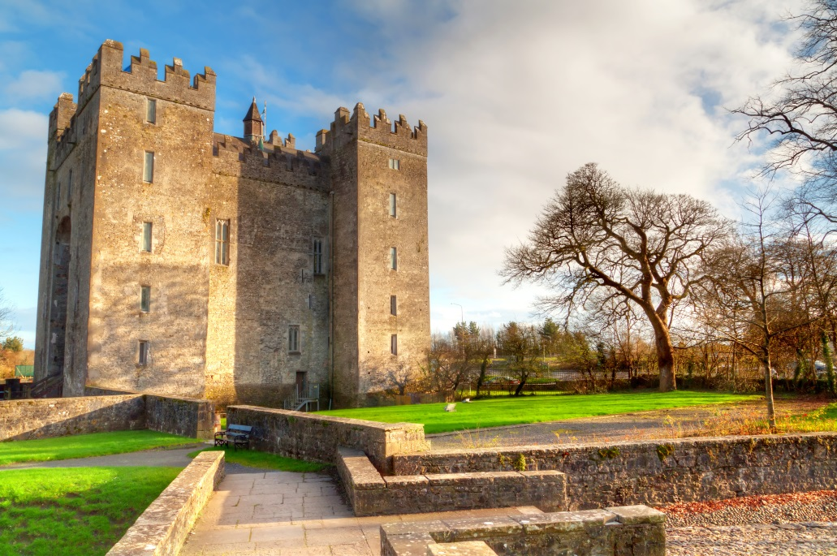
Caisleáin na Normannach

Slide 2
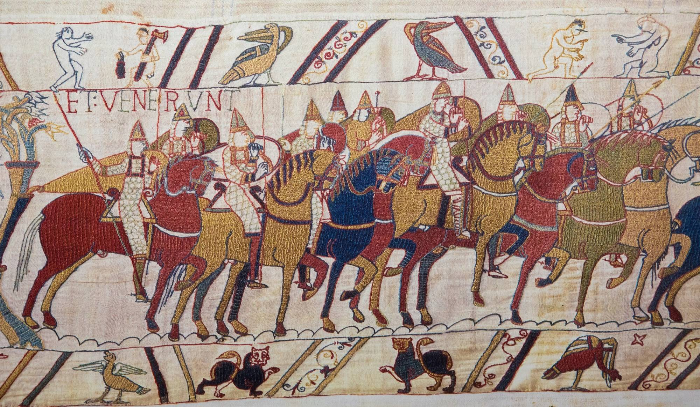
Cérbh iad na Normannaigh?
Bhí cónaí ar na Normannaigh sa Normainn i dtuaisceart na Fraince thart ar mhíle bliain ó shin.
Tháinig siad go hÉirinn sa bhliain 1169.
Bhí dhá thrian den tír faoi smacht acu faoin mbliain 1250.

Slide 3
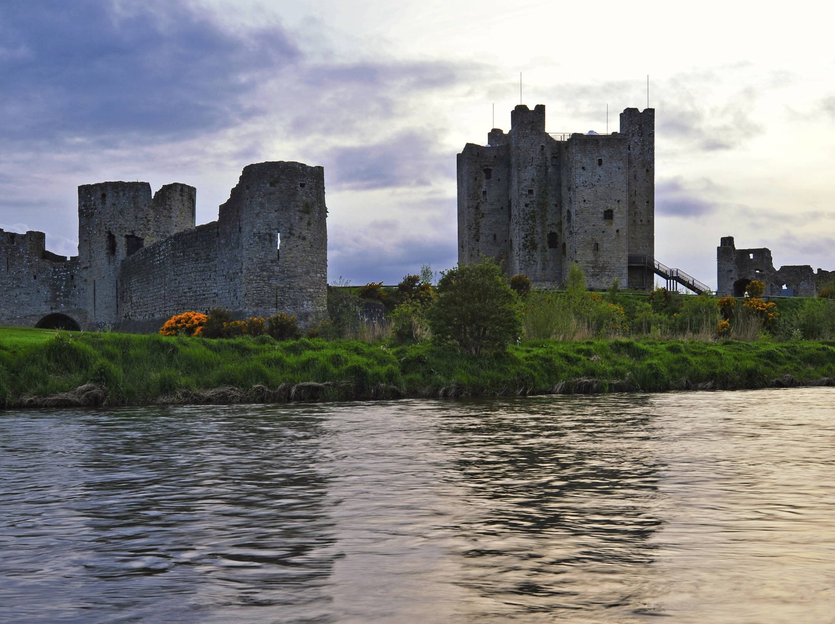
Thóg na Normannaigh caisleáin ar fud na hÉireann.
Cén fáth, meas tú?
Thóg siad caisleáin mar chosaint ar dhreamanna a bhíodh ag iarraidh seilbh a fháil ar a gcuid tailte.
Teach cónaithe ba ea gach caisleán freisin. Bhíodh an tiarna agus a theaghlach ina gcónaí ann. Ba é an tiarna a bhí i gceannas ar an gceantar.

Slide 4
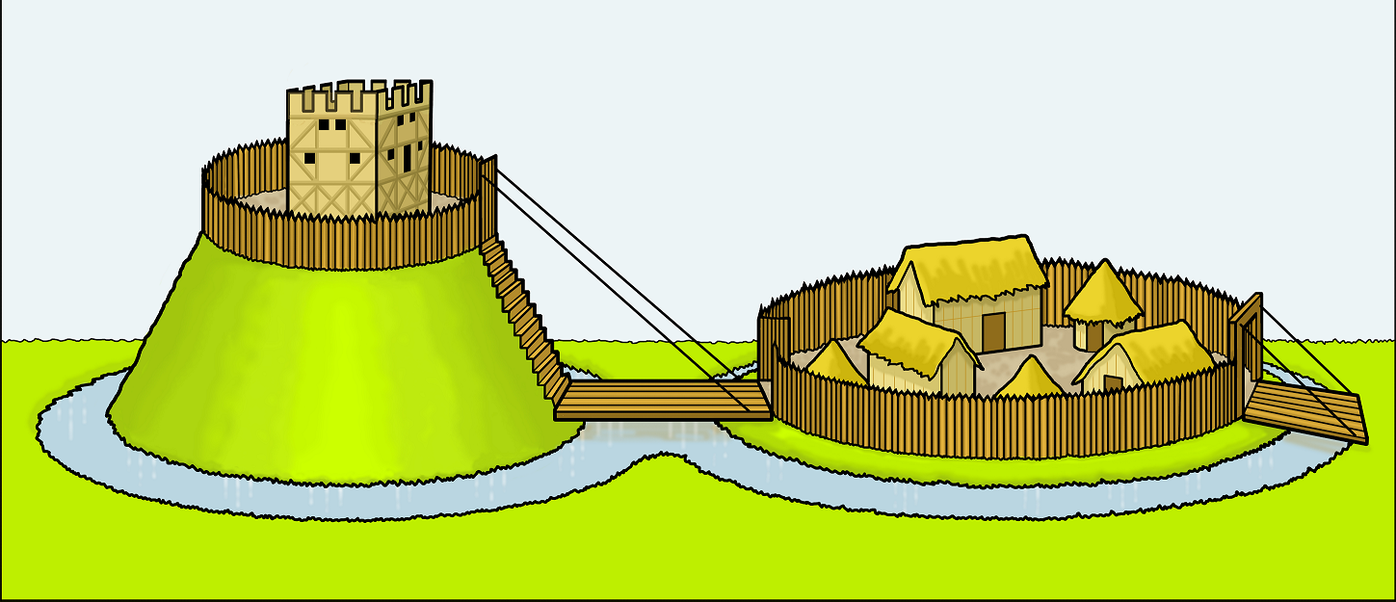
Caisleáin Adhmaid
Ba as adhmad a thóg na Normannaigh a gcuid caisleán nuair a tháinig siad go hÉirinn ar dtús. ‘Caisleáin mhóta agus bhábhúin’ a thugtar ar na caisleáin a thóg siad.
An móta
An bábhún
An díog
Thógtaí móta, i.e. cnocán cré, agus chuirtí daingean adhmaid ar a bharr. Dhéantaí bábhún nó clós in aice leis. Bhíodh díog mórthimpeall an chaisleáin ar fad.
I gcás cuid mhaith de na caisleáin, cuireadh daingean cloiche in áit an daingin adhmaid i ndiaidh tamaill.

Slide 5
An daingean
An bábhún
Bhíodh cónaí ar an tiarna agus ar a theaghlach sa daingean.
Clós mór ba ea an bábhún. Bhíodh foirgnimh éagsúla ann. Chónaíodh na saighdiúirí agus na seirbhísigh sa bhábhún. Bhíodh stáblaí sa bhábhún freisin.

Slide 6
Ainmnigh gnéithe cosanta an chaisleáin. Tosaigh ag uimhir 1.
An daingean: bhíodh radharc maith ón daingean ar an talamh thart ar an gcaisleán. D’fhéadfaí ionsaitheoirí a fheiceáil ag teacht.
An daingean: bhíodh boghdóirí ábalta scaoileadh leis an namhaid ó bharr an daingin.
Balla chun ionsaitheoirí a choinneáil amuigh.
5
3
2
An móta: bhí sé deacair an móta a dhreapadh mar go raibh sé ard
agus géar.
Droichead: d’ardófaí an droichead dá mbeadh ionsaitheoirí istigh sa bhábhún chun nach bhféadfaidís teacht chomh fada leis an daingean.
6
4
Díog chun bac a chur ar ionsaitheoirí. Bhíodh sí lán d’uisce.
1

Slide 7
An bhfuil caisleáin den chineál seo fós le feiceáil in Éirinn, meas tú?
Níl na foirgnimh féin ann níos mó, ach tá rian de struchtúr na gcaisleán fós le feiceáil ina lán áiteanna.

Slide 8
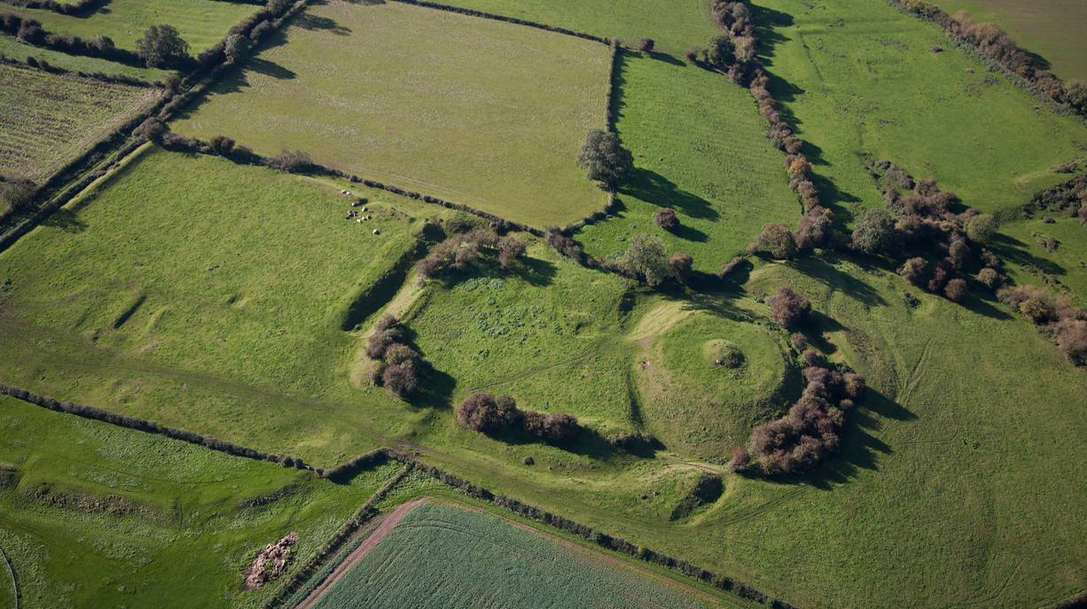
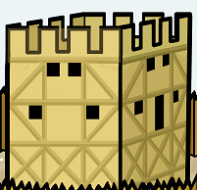
Seo thíos a bhfuil fágtha de mhóta agus bábhún a tógadh sa dara haois déag.
An féidir leat an móta a fheiceáil?
Daingean
Bábhún
Móta

Slide 9
Cliceáil ar an nasc seo thíos le seiceáil an bhfuil móta agus bábhún i do cheantarsa: http://webgis.archaeology.ie/NationalMonuments/FlexViewer/

Slide 10
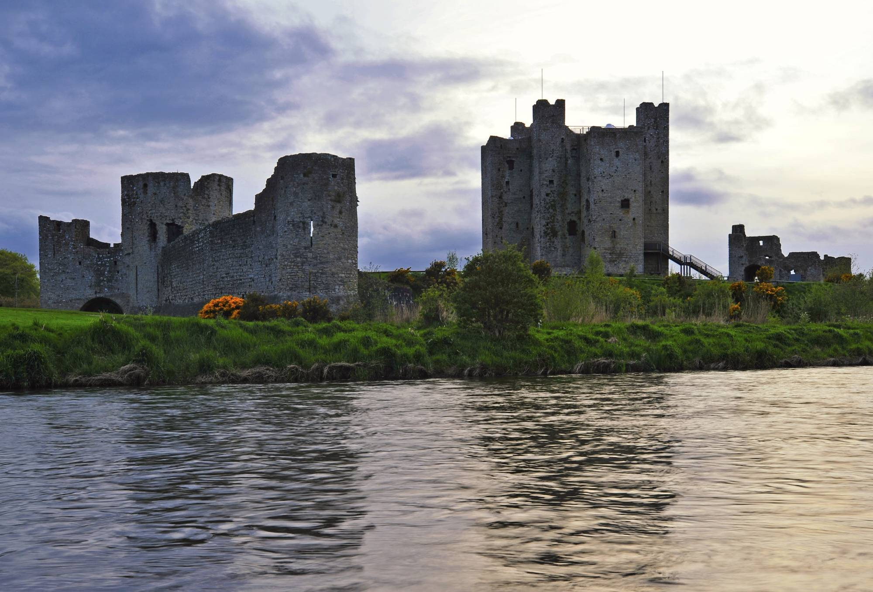
Caisleáin Chloiche
Ó dheireadh an 12ú haois ar aghaidh thosaigh na Normannaigh ag tógáil caisleáin mhóra chloiche.
Tá go leor de na caisleáin sin fós le feiceáil sa lá atá inniu ann.

Slide 11
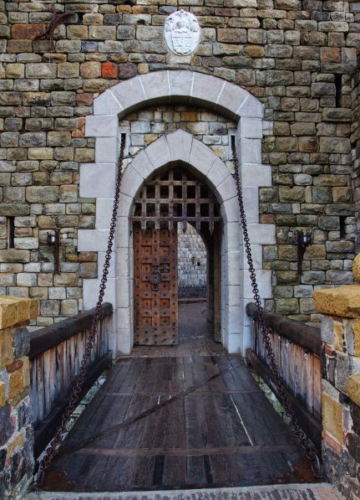
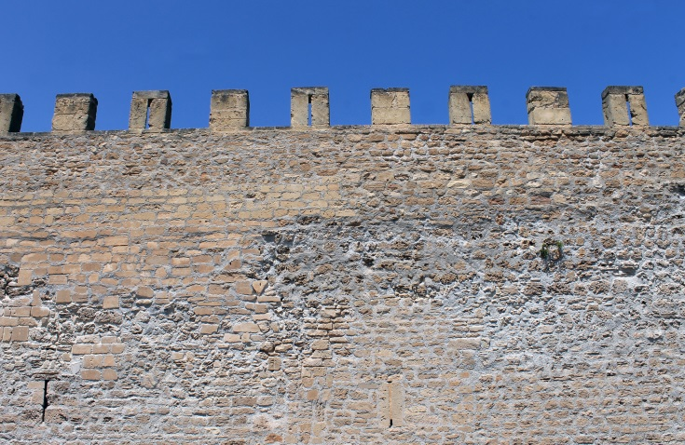
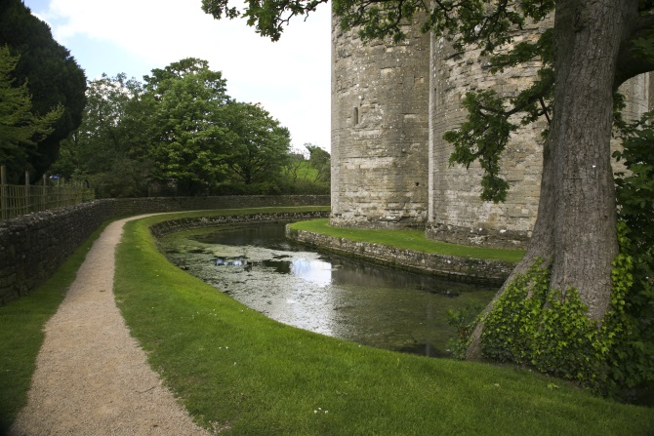
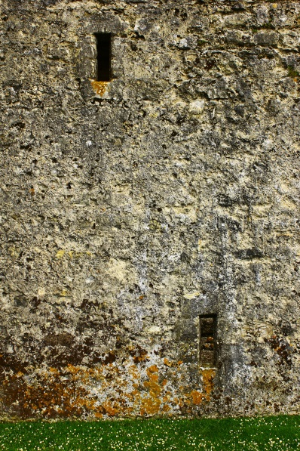
Forbhalla
Geata crochta
Doras trom láidir
Droichead tógála
Balla tiubh
Gnéithe cosanta an chaisleáin
Poll lámhaigh
Móta
Conas a úsáideadh na gnéithe sin chun an caisleán a chosaint, meas tú?

Slide 12
Forbhalla
Sheasadh na saighdiúirí ar an bhforbhalla. Mar sin, bhídís ábalta breathnú amach le feiceáil an raibh ionsaitheoirí ar bith ag teacht. D’fhéadfaidís clocha a chaitheamh leis an namhaid ón bhforbhalla.

Slide 13
Geata crochta
Droichead tógála
Nuair a bhíodh an caisleán faoi ionsaí, thugtaí gach duine taobh istigh de bhallaí an chaisleáin agus d’ardaítí an droichead tógála. Ar an dóigh sin ní fhéadfadh
an namhaid dul isteach sa chaisleán.
Ligtí anuas an geata crochta chun naimhde a choinneáil amuigh freisin. Geata trom iarainn ba ea an geata crochta.

Slide 14
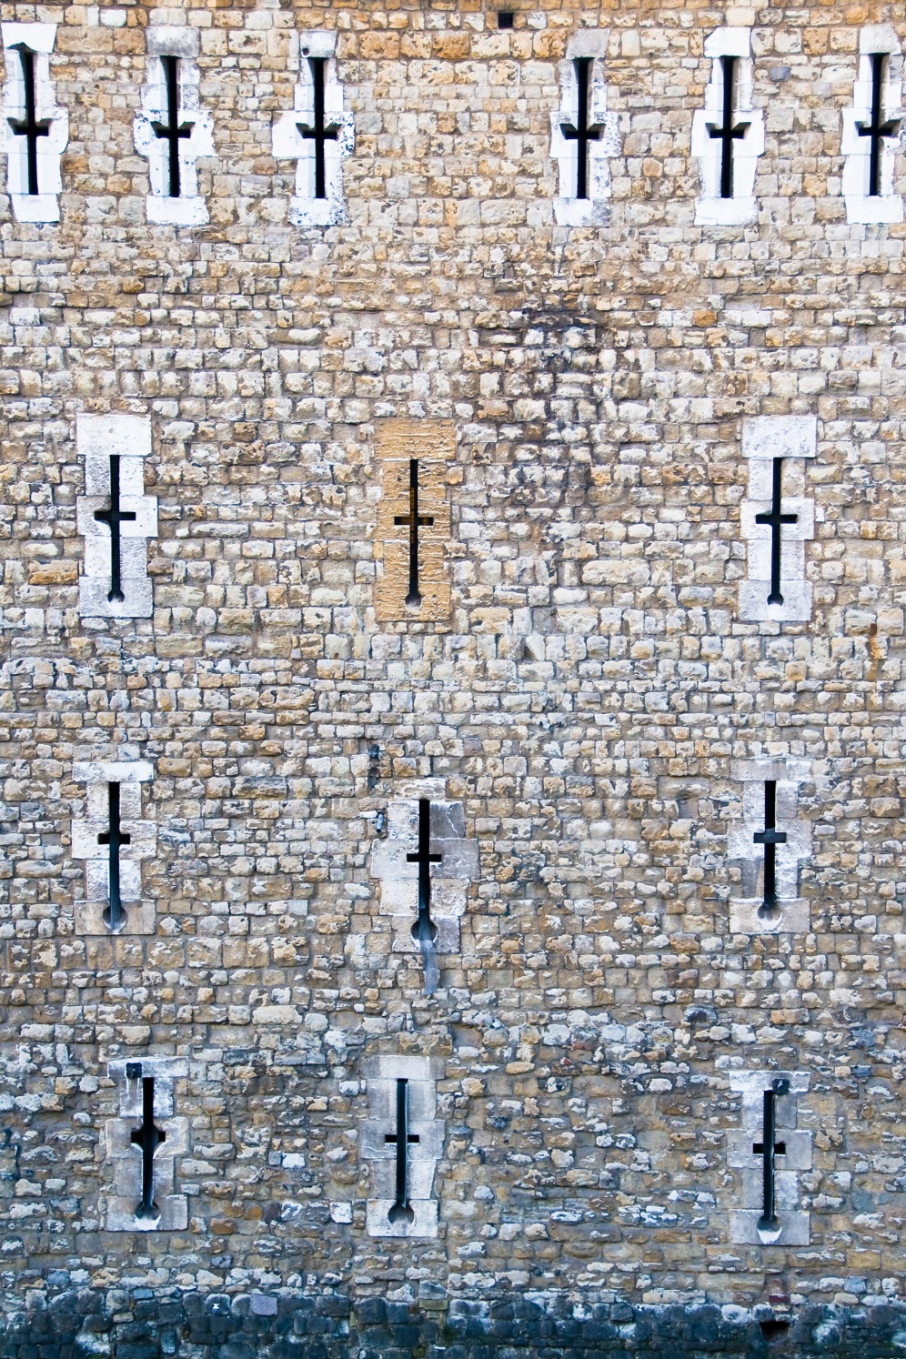
Poll lámhaigh
Nuair a bhíodh an caisleán faoi ionsaí, scaoileadh boghdóirí saigheada amach as na poill seo.

Slide 15
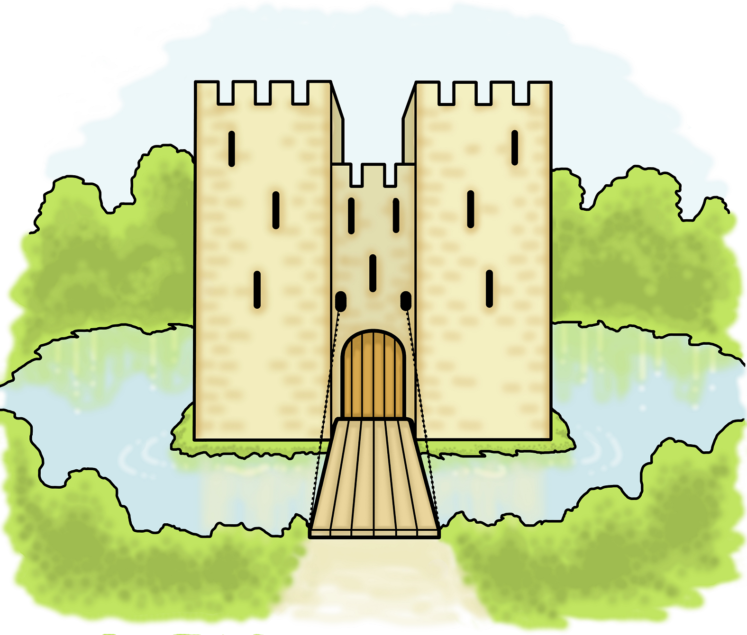
Forbhalla
Móta
Poll lámhaigh
Doras trom láidir
Droichead tógála
Ainmnigh gnéithe cosanta an chaisleáin.

Slide 16
Fíor nó Bréagach?
Ráiteas | Fíor | Bréagach
Tháinig na Normannaigh go hÉirinn sa bhliain 1169.
Bhí cónaí ar na Normannaigh sa Normainn i dtuaisceart na Fraince thart ar mhíle bliain ó shin.
As adhmad a bhíodh an daingean déanta sna caisleáin Normannacha ba luaithe.
Ar bharr an daingin a bhíodh an forbhalla.
Nuair a bhíodh an caisleán faoi ionsaí scaoiltí urchair amach as na poill lámhaigh.
Is as adhmad a bhíodh an geata crochta déanta.
Bhíodh cónaí ar an tiarna agus ar a theaghlach sa daingean.
Bhíodh uisce sa mhóta.

Slide 17
Tráth na gCeist
http://www.oswego.org/ocsd-web/quiz/mquiz.asp?filename=MniGhallnormannaigh

Slide 18
An bhfuil aon chaisleáin Normannacha i do cheantar nó i do chontae? Faigh amach ar an suíomh seo: http://webgis.archaeology.ie/NationalMonuments/FlexViewer/
Tá treoracha maidir le caisleán a dhéanamh le fáil ar an suíomh seo:
http://www.stormthecastle.com/paper-castle/make-a-cardboard-castle.htm
Tuilleadh eolais le fáil ar na suíomhanna seo:
http://www.historyonthenet.com/Lessons/attackdefendcastle/mottebailey.htm
http://www.bbc.co.uk/history/handsonhistory/normans.shtml#watch

Slide 19
Íomhánna:
Shutterstock
Christine Warner
www.aerialphotography.org.uk
Rinneadh gach iarracht teacht ar úinéir an chóipchirt i gcás na n‑íomhánna atá ar na sleamhnáin seo. Má rinneadh faillí ar aon bhealach
ó thaobh cóipchirt de ba cheart d’úinéir an chóipchirt teagmháil
a dhéanamh leis na foilsitheoirí. Beidh na foilsitheoirí lántoilteanach socruithe cuí a dhéanamh leis.
© Foras na Gaeilge, 2014
An Gúm, 24-27 Sráid Fhreidric Thuaidh, Baile Átha Cliath 1

